Slide 1
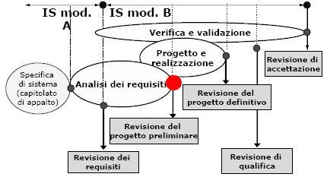
AR
Ulteriore colloquio tra i componenti del gruppo con lo scopo di:
    Migliorare la comprensione dei requisiti essenziali e necessari alla realizzazione del prodotto.
Webshape ha terminato così la fase di analisi dei requisiti in accordo con quanto previsto nel piano di progetto e con la scelta del modello di sviluppo incrementale.

